Slide 1


Ponto Fiscal
4º Encontro Regional da SUROD
COMISSÕES TRIPARTITES

Slide 2

Comissões Tripartites
Apresentação do Fluxo
PRÉ REUNIÃO
PÓS REUNIÃO
1. PROGRAMAÇÃO
2. DEFINIR PAUTA
3. ENCAMINHAMENTOS
4. PARTICIPANTES
5. ATA
  Programação da agenda das reuniões
  Definição de pauta com 30 dias de antecedência da reunião
  Encaminhamento de
  Pauta para o DG e AESPI
  Encaminhamento da AESPI da relação de Interessados na participação (15 dias antes)
  Prazo de 30 dias para Inserir Ata no Processo SEI.
Processo: SEI n° 50500.322838/2023-93.

Slide 3

Comissões Tripartites
Apresentação do Fluxo
Cronograma enviado a AESPI para encaminhamento aos parlamentares;
Participação de membros da Superintendência e Diretoria quando necessário; e
Encaminhamento da ATA para GEGIR avaliar a inclusão dos pleitos na Revisão Quinquenal

Slide 4
1. PROGRAMAÇÃO
2024
48 reuniões programadas
7 reuniões realizadas até 01/04/2024

Slide 5





2. Definição de Pauta
3. Encaminhamento AESPI/DG
Fluxo real: Exemplo CCR RioSP - 50515.009500/2022-07
28/02/2024
Solicitação de Reunião Extraordinária da Comissão Tripartite pela CCR RioSP
Assunto: Duplicação da Serra das Araras
Local: Teams (Virtual)
Data: 21/03/2024
Horário: 10h00
06/03/2024
Autorização SUROD e repasse de pauta ao DG e AESPI p/ convite aos agentes externos e/ou participação de representantes da diretoria
19/03/2024
Encaminhamento da reunião por parte da Concessionária aos participantes
21/03/2024
Reunião Extraordinária com participação dos convidados.
Participantes:
ANUT
PRF
ANTT
CCR RIOSP
22/04/2024
Data prevista para inclusão da ATA de reunião;
Verificação por parte da SUROD da necessidade de encaminhamento à GEGIR.
Fluxo ideal (Dia D: Reunião Tripartite)
D-30 dias
Com 30 dias de antecedência é necessário o encaminhamento por parte da Concessionária da Pauta que será tratada.
D-28 dias
Repasse de pauta ao DG e AESPI p/ convite aos agentes externos e/ou participação de representantes da diretoria
D-15 dias
Encaminhamento da reunião por parte da Concessionária aos participantes
Dia D
Dia da realização da Comissão Tripartite.
D+30
Envio da Ata de reunião da Comissão Tripartite.

Slide 6






4. Participantes (COROD/RJ)
Federação das Empresas de Transporte de Passageiros do Estado de Minas Gerais – FETRAM
Sindicato das Empresas de Transporte de Passageiros Metropolitano - SINTRAM
Federação das Indústrias do Estado do Rio de Janeiro - FIRJAN
Sindicato das Empresas de Transportes Rodoviários do Estado do Rio de Janeiro - SETRERJ
Federação das Empresas de Transportes de Cargas do Estado de Minas Gerais - FETCEMG
Portos do Rio
Federação das Industrias do Espírito Santo – FINDES
Conselho Nacional de Transportes – CNT
Federação das Empresas de Transportes do Estado do Espírito Santo – FETRANSPORTES
Associação dos Municípios do Espírito Santo – AMUNES
PROCON de São José do Rio Preto
Delegacias da PRF
Prefeitura de Nova Granada
Federação das Empresas de Transportes de Cargas do Estado de São Paulo - FETCESP
Prefeitura de Mirassol
Sindicato dos transportadores Autônomos de Bens do Estado de São Paulo - SINDICAM
Federação do Transporte de Cargas do Estado do Rio de Janeiro – FETRANSCARGA;
Associação Brasileira dos Caminhoneiros - ABCAM
REPRESENTANTES DOS USUÁRIOS PRESENTES NAS REUNIÕES REALIZADAS
TRANSPORTE DE PASSAGEIROS
TRANSPORTE DE CARGAS
INDÚSTRIAS
PREFEITURAS

Slide 7
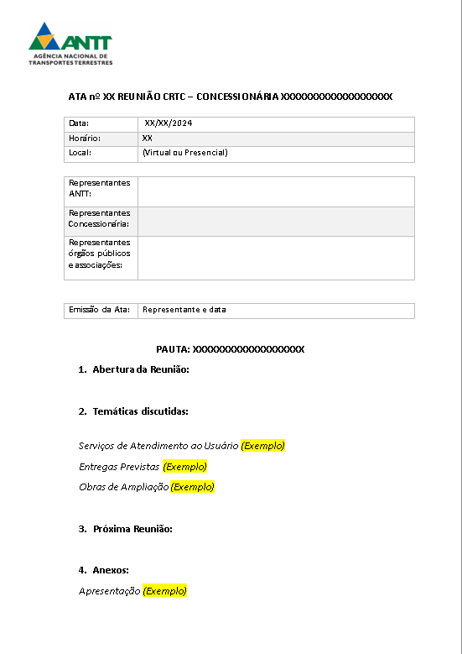
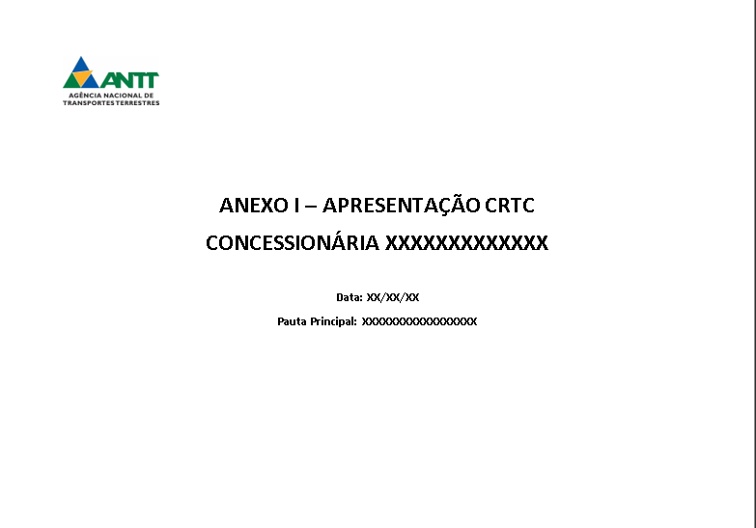

5. ATAS
MODELO PROPOSTO
PUBLICIDADE
PADRONIZAÇÃO DOS DOCUMENTOS
GERENCIAMENTO DAS INFORMAÇÕES

Slide 8
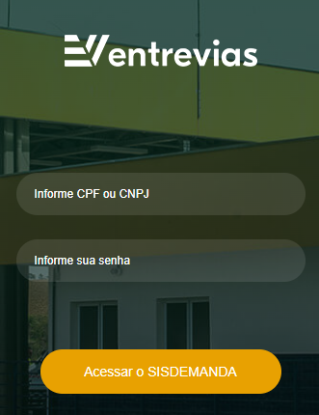

MELHORIAS PARA O FUTURO
SISDEMANDA
Cadastro de demandas dos cidadãos, órgãos públicos e privados
Solicitações de investimentos necessários voltados à segurança, conforto e fluidez dos usuários nas rodovias.
Acompanhamento do status das demandas registradas
Adição de comentários de terceiros
Cabe à concessionária
Conduzir os processos de aprovação junto à ARTESP
Fornecer as orientações necessárias aos requisitantes.
Gerenciar as informações
NÃO SE LIMITA AS DATAS DAS REUNIÕES
FACILITAR PARTICIPAÇÃO DOS CIDADÃOS, ÓRGÃOS E EMPRESAS
ACOMPANHAMENTO DAS DEMANDAS
MAIOR PARTICIPAÇÃO SOCIAL
sisdemandaentrevias.com.br

Slide 9
Obrigado!

